Slide 1
МЫ - ВМЕСТЕ

Slide 2
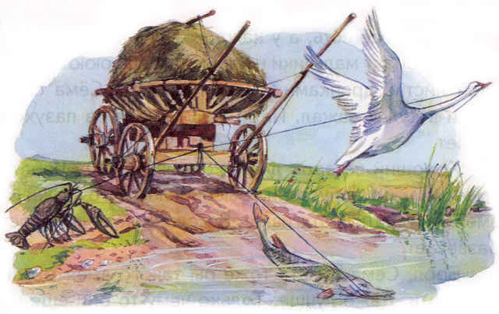
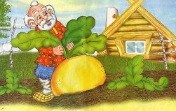
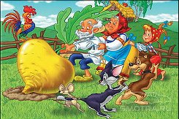

Slide 3
доброта
равенство
5
взаимопомощь
4
5
4
3
3
5
2
2
4
1
4
5
3
1
3
2
2
1
4
5
1
4
5
3
вежливость
2
3
2
1
1
5
4
5
4
3
2
3
2
1
5
1
4
5
4
3
3
2
2
4
5
4
5
1
3
1
3
2
2
1
1

Slide 4


Slide 5
Книги
Деньги
Золото
Фонарик
Диван
Велосипед
Телевизор
Телефон
Планшет
Палатка
Консервы
Карты
Ножик
Спички
Веревка
Гитара
Котелок

Slide 6
Мы разные - это наше богатство.
Мы вместе – это наша сила.

Slide 7
Спасибо за общение!

